Slide 1
California English Learner Roadmap State Board of Education Policy: Educational Programs and Services for English Learners
Conexiones de la Guía para niños en edad preescolar que aprenden inglés
Notes:
California English Learner Roadmap State Board of Education Policy: Educational Programs and Services for English Learners
Conexiones de la Guía para niños en edad preescolar que aprenden inglés
Utilizar esta conexión entre documentos para ampliar los capítulos 1, 2, 6 u 8.
O utilizar esta conexión entre documentos para proporcionar una base para la conversación con apoyo presencial.

Slide 2
Principios del Mapa de Ruta de ELD
Principio uno: Escuelas orientadas a los activos y receptivas a las necesidades
Principio dos: Calidad intelectual de la enseñanza y acceso significativo
Principio tres: Condiciones del sistema que apoyen la eficacia
Principio cuatro: Alineación y articulación dentro y entre todos los sistemas
Notes:
Los principios del English Learner Roadmap (Mapa de Ruta del niño que aprende inglés): Strengthening Comprehensive Educational Policies, Programs, and Practices for English Learners (CA EL Roadmap) tienen como finalidad guiar a todos los niveles del sistema hacia un conjunto de prácticas, servicios, relaciones y enfoques coherente y alineado para la enseñanza y el aprendizaje, que lleve a una educación poderosa, eficaz y del siglo XXI para todos los niños que aprenden inglés.
Principio uno: Escuelas orientadas a los activos y receptivas a las necesidades
Principio dos: Calidad intelectual de la enseñanza y acceso significativo
Principio tres: Condiciones del sistema que apoyen la eficacia
Principio cuatro: Alineación y articulación dentro y entre todos los sistemas

Slide 3
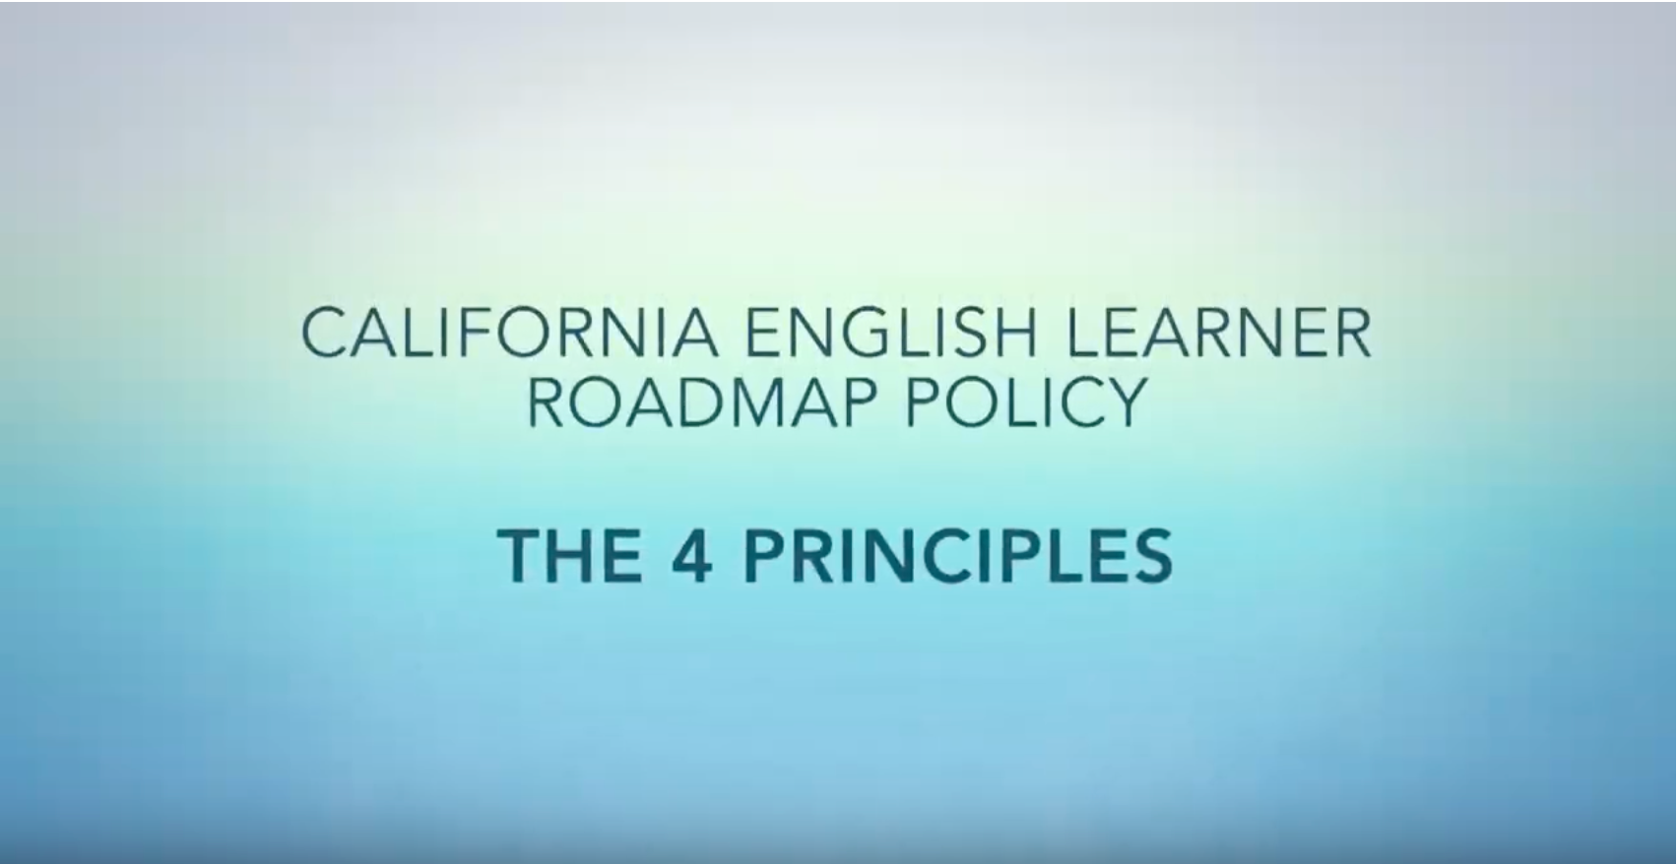
Video descriptivo de la California Association of Bilingual Education (CABE)
Notes:
Video descriptivo de la California Association of Bilingual Education (CABE): California English Learner Roadmap Policy—The 4 Principles

Slide 4



Aplicación de buenas prácticas: Buscar múltiples perspectivas
Junto al grupo de su mesa, compartir lo que les llamó la atención sobre los principios de ELD.
Revisar los valores fundamentales enumerados en la página 3 de la Guía PEL.
Crear una representación visual de cómo se relacionan entre sí los principios del Mapa de ruta de ELD y los valores fundamentales.
Notes:
Compartir las diapositivas de “Conexión del mapa de ruta de ELD y el aprendizaje de inglés en preescolar”.
Recordar a los participantes que, en la capacitación sobre la Guía PEL, aprendieron los valores fundamentales que también se utilizan como los principios generales de ELD en el marco.
Pedir a los participantes que sigan los pasos de la diapositiva para pensar en cómo su trabajo con estos dos conjuntos de principios/valores:
Junto al grupo de su mesa, compartir lo que les llamó la atención sobre los principios de ELD.
Revisar los valores fundamentales enumerados en la página 3 de la Guía PEL.
Crear una representación visual de cómo se relacionan entre sí los principios del Mapa de ruta de ELD y los valores fundamentales.
Invitar a los participantes a utilizar papel de cartulina y marcadores para crear la representación visual.
Optativo:
Si tiene más tiempo, utilizar materiales artísticos en 3D para inspirar a los participantes a crear una representación visual en 3D en lugar de papel de cartulina.
Luego, pueden exhibirla a las familias, maestros y otros colegas, para recordar a todos el Mapa de ruta de ELD y la Guía PEL.
Debate:
Invitar a que los participantes compartan sus representaciones visuales.

Slide 5

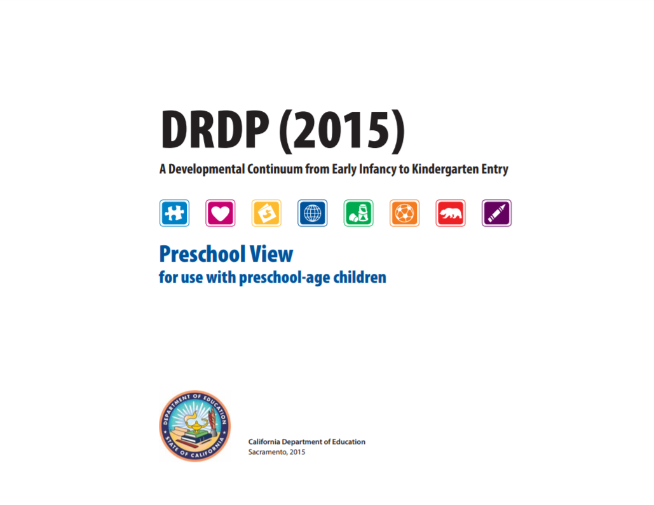

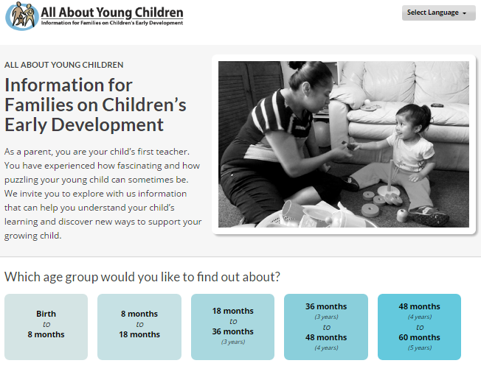

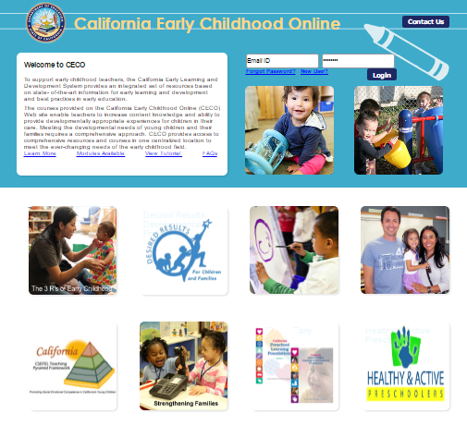
Otros recursos para utilizar
Notes:
Estos recursos proporcionarán más temas para desarrollo profesional presencial y estrategias de desarrollo para apoyar el profesionalismo y el aprendizaje continuo, especialmente para los educadores que trabajan con niños que aprenden en dos idiomas.

